Slide 1
室内植物养护远程监控系统
队伍编号：B-SD-20192324
院校院系：曲阜师范大学软件学院
指导教师：高仲合
参赛队员：杨策 范志远 刘彦杰

Slide 2
目录
03
具体实现
01
设计理念
04
02
整体流程
产品特色

Slide 3
1
设计理念
Part 01

Slide 4
01
室内植物养护的重难点，就是控制例如温湿度以及光照强度等外界环境指标，因此为了更加科学合理的养护室内植物，我们利用博创公司开发的I.mx6核心板以及Contex-A底板，通过嵌入式以及数据分析技术开发了本系统。
接下来我们将从功能、原理等方面进行更为系统的阐述

Slide 5
2
Part 02
整体流程

Slide 6
02
Step4 ：实时远程
监控数据
Step 2 ：将开发板
中数据上传服务器
Step3 ：在服务器中
对数据进行批量分析
Step 5 ：通过数据分析
实现环境智能调节
Step 1 ：通过传感器
获取环境数据

Slide 7
3
Part 03
具体实现

Slide 8
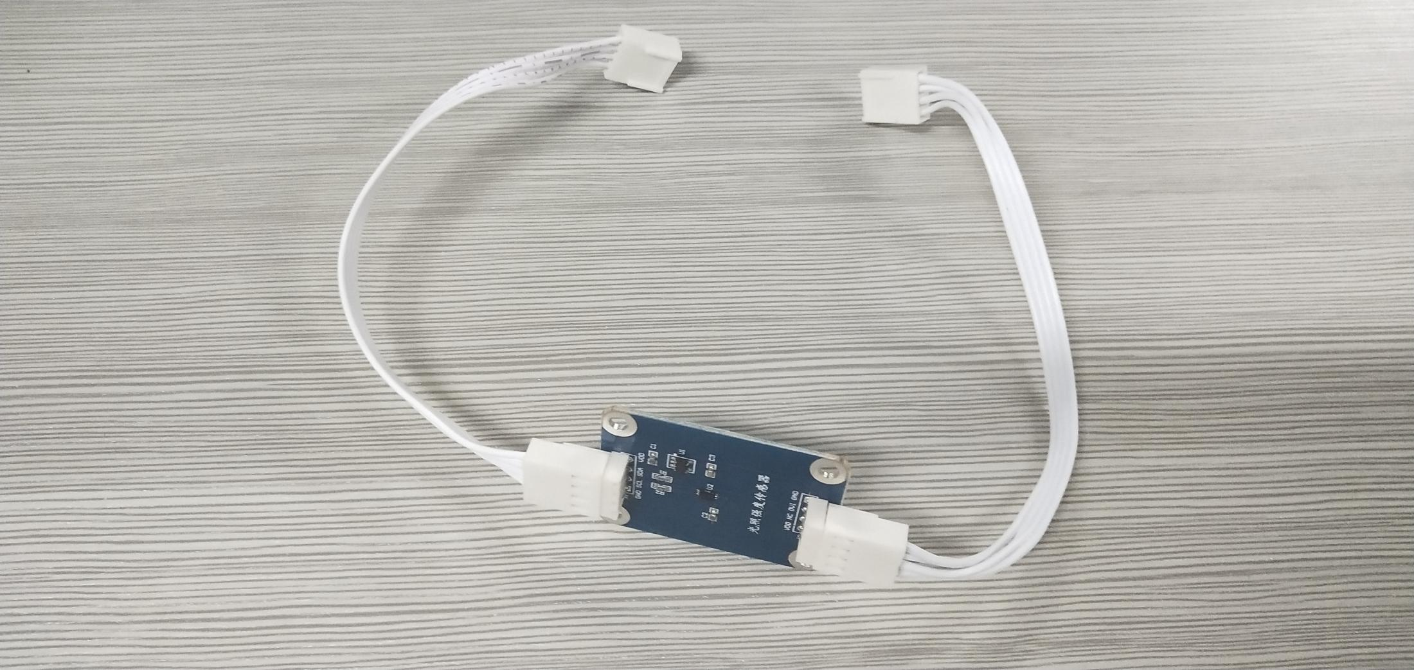
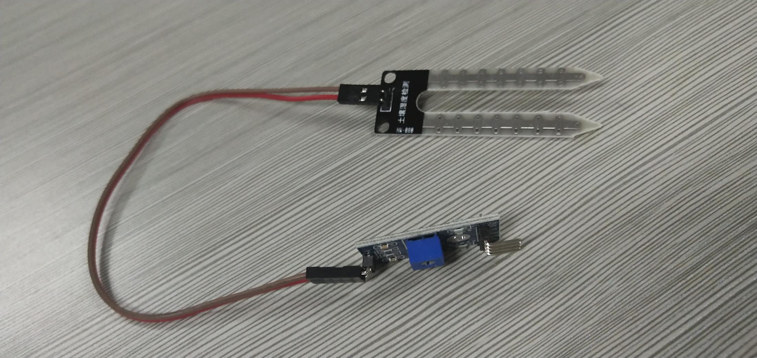
03
光照强度传感器模块上主要是通过 BH1715 芯片获取数据。SDA 引脚为 I2C 数据引脚，SCL 引脚为 I2C 时钟引脚，DVI 引脚为 SDA，SCL 端口参考电压， DVI 端口为内部寄存器的异步重置端口。通过 I2C 接口进行通信即可控制芯片进行数据采集功能。
BH1715 指令简单，便于操作。只需要设置其通电状态和分辨率模式，即可使用连续读取方式读取数据。
Step 1 数据采集：
利用传感器模块采集数据
温湿度传感器模块上通过 SHT11 芯片读取温度和湿度值。IICSCL 引脚是时钟引脚，IICSDA 引脚是数据引脚，本模块接口与 I2C 接口不兼容

Slide 9
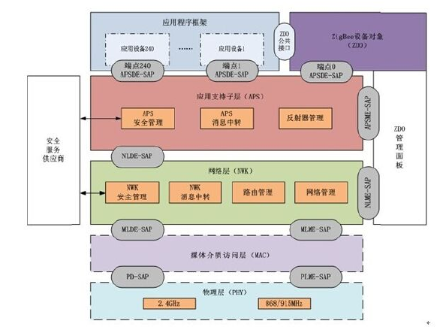
03
利用Zigbee将采集到的数据进行汇总到开发板上。
Zigbee采用了OSI模型体系结构，由称之为层的各个模块组成，每一层为其上一层提供数据整合和传输服务。每个服务模块通过相应的服务接入点SAP (Service Access Point)为上层提供数据服务接口。通常将Zigbee的协议栈结构分为六层，分别是:物理层、媒体访问控制层、网络层、应用层、应用程序框架以及ZigBee设备对象

Slide 10
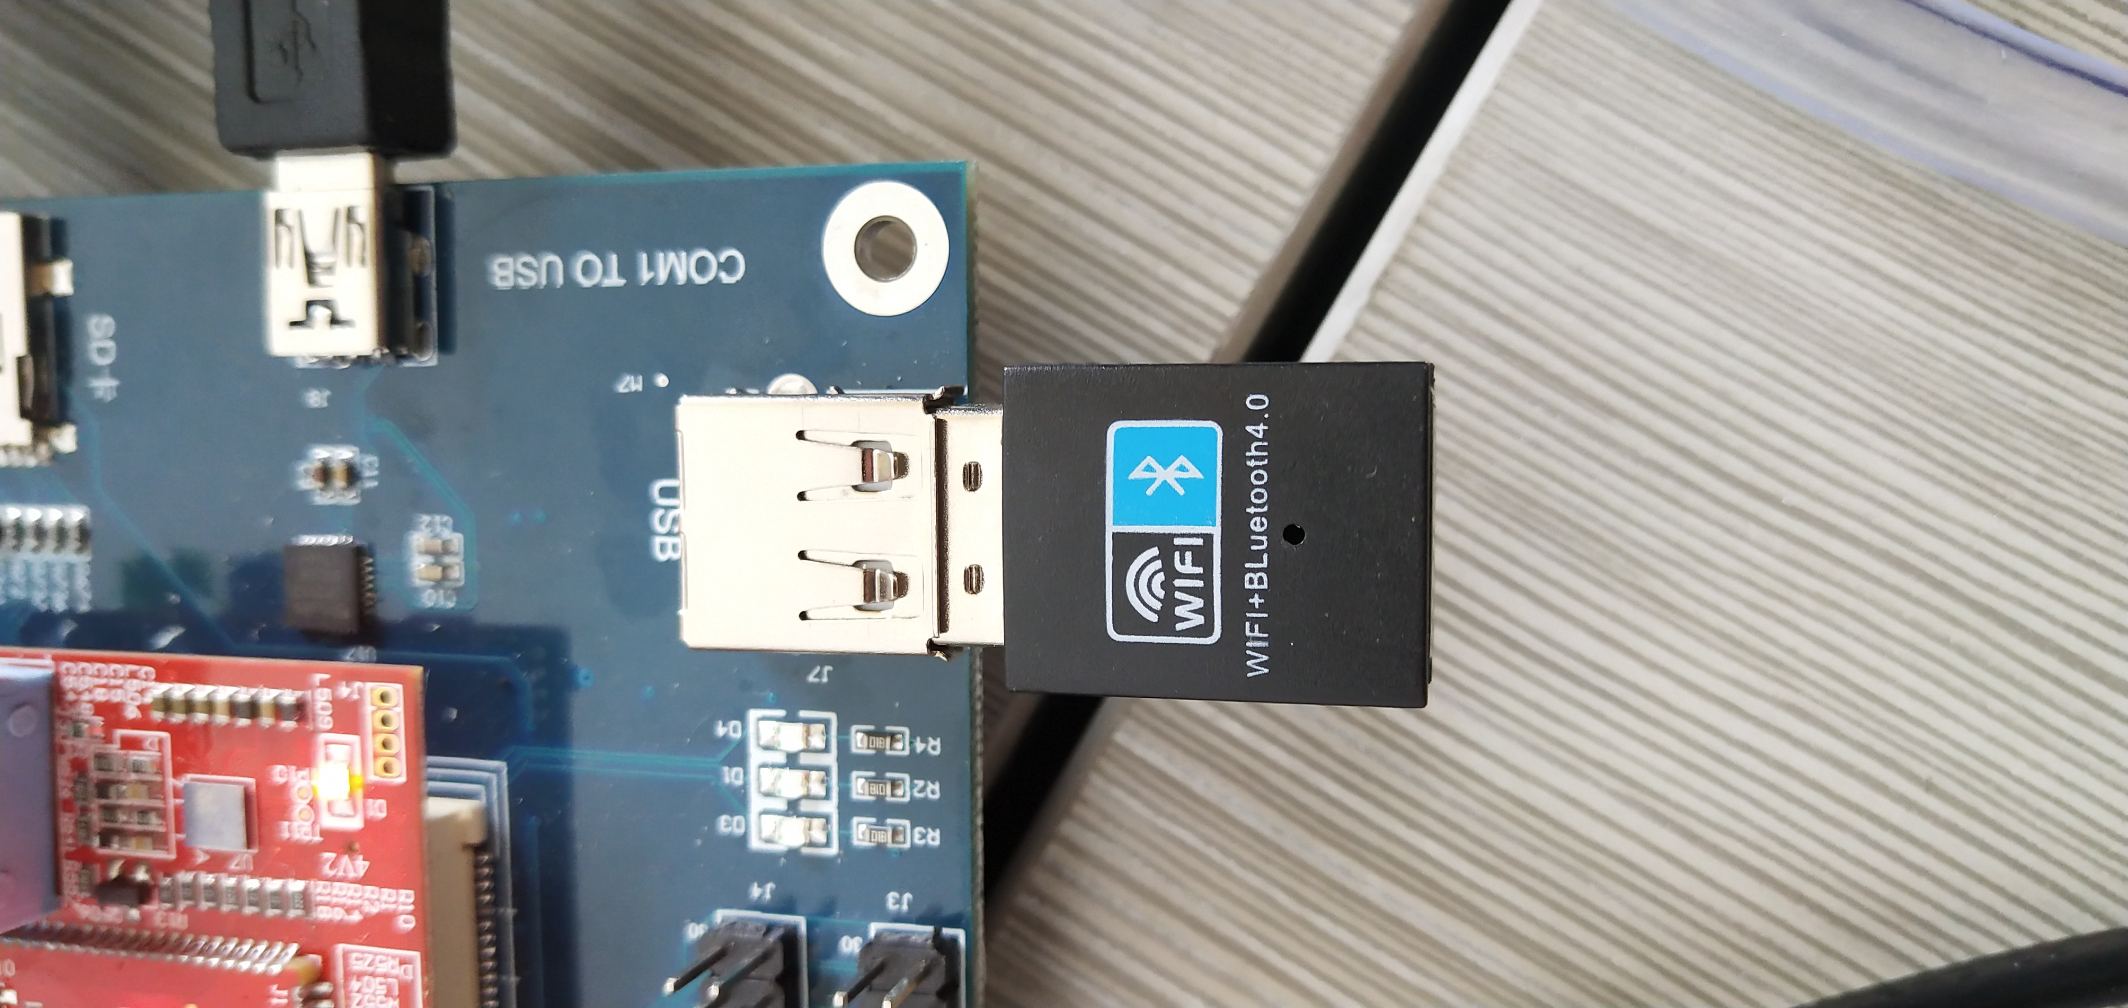
03
Step 2 数据上传：
利用USB WIFI模块将采集到的数据
上传至服务器
远程实时监控数据，通过传感器采集到的数据在开发板内经过处理，通过usb wife-bt模块以及移动设备提供的网络环境，使用socket将数据传输至服务器的数据库内

Slide 11
03
Step 3 数据分析：
利用开发板传输的数据，在服务器上
对各类环境数据的变化趋势进行分析，
与植物适宜区间进行对照，由可视化界
面进行对比展示
以下是对数据分析各个功能部分的展示

Slide 12
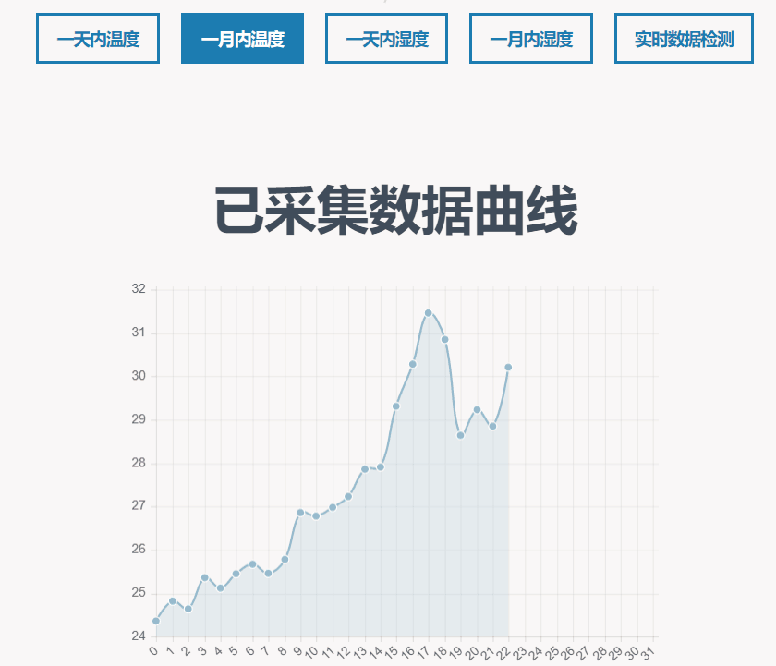
03
数据展示界面

Slide 13
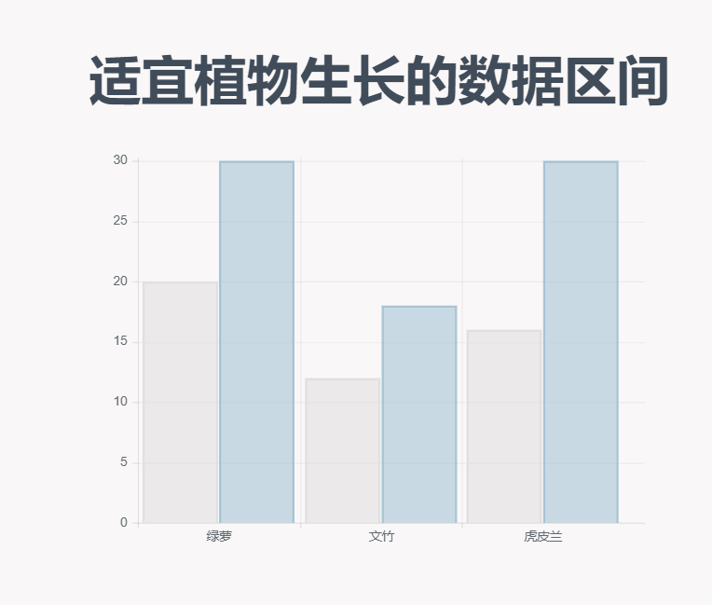
03
植物适宜参数展示

Slide 14
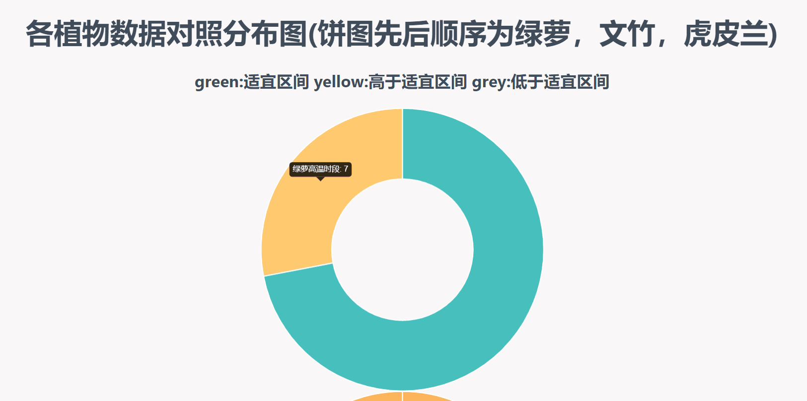
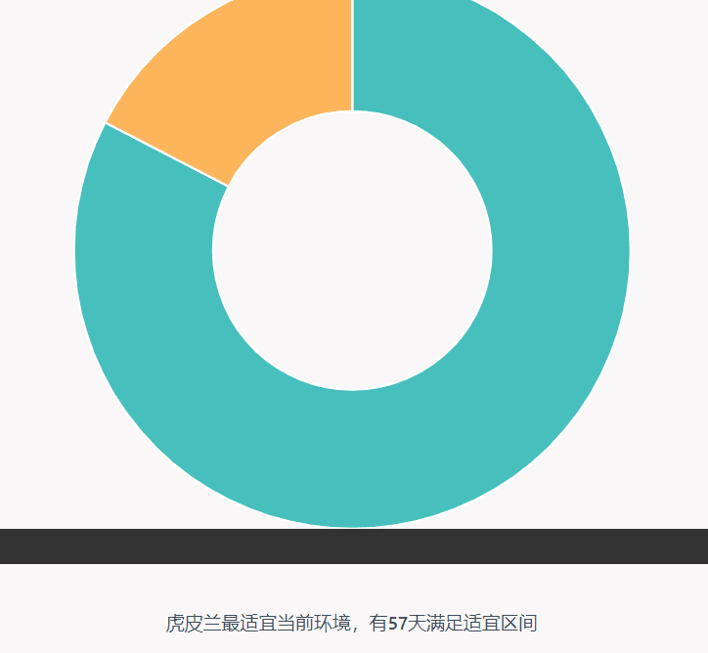
03
数据对比展示
标题文本预设
此部分内容作为文字排版占位显示 （建议使用主题字体）如需更改请在（设置形状格式）菜单下（文本选项）中调整

Slide 15
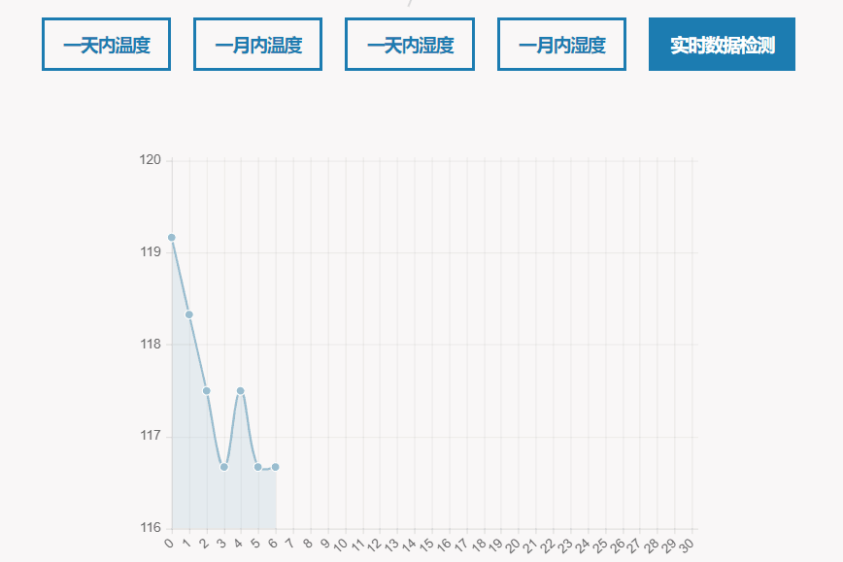
03
Step 4 实时数据监控：
使用服务器端的实时数据显示程序，异步刷新，
将开发板通过socket传输的数据存储至
MongoDB并于数据显示程序给予展示，
供管理者远程实时监控室内环境情况

Slide 16
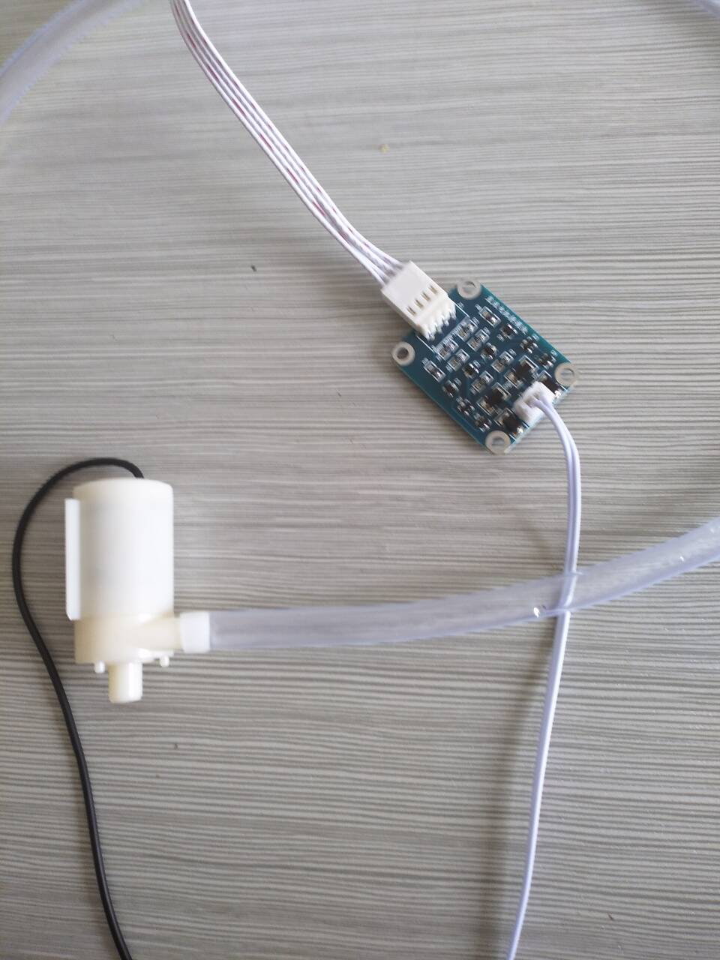
03
Step 5 环境智能调节：
通过对采集数据的分析，在必要时
利用直流电机桥+水泵实现灌溉功能
根据传感器测量的近期数据，在开发板内进行分析，根据是否达到的需要灌溉的条件，可以启动直流电机桥等模块，利用XH-2.54MM间距2P单头电子连接线连接3V卧水陆式马达实现汲水，从而进行智能灌溉，护理植物

Slide 17
4
Part 04
产品特色

Slide 18
04
产品特色
1.通过部署云端服务器，优化了从多个嵌入式系统采集到的大批量数据汇总的工作流程
2.对于实时数据的监控，我们并没有采用传统的关系型数据库，而是采用了更加贴合系统功能的MongoDB
3.在数据传输过程中我们将Zigbee与Wifi相结合，使得不同传输距离的数据都能得到最好的传输效果。

